Slide 1


七彩霓虹燈
Peter老師
Midas老師
授課

Slide 2

三原色
☺
還記得三原色有哪兩種嗎？

Slide 3
三原色
☺
還記得三原色有哪兩種嗎？
☻
色料三原色、色光三原色
那他們分別是哪三個顏色呢？

Slide 4
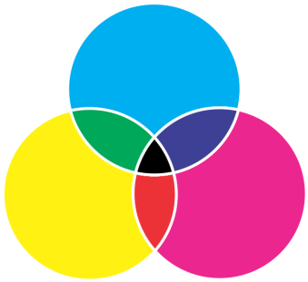
色料三原色
色料三原色或CMY
青色Cyan
洋紅色Magenta
黃色Yellow
常見用於繪圖(JPEG)、文件(PDF)，
理論上三色相加即形成黑色。

Slide 5
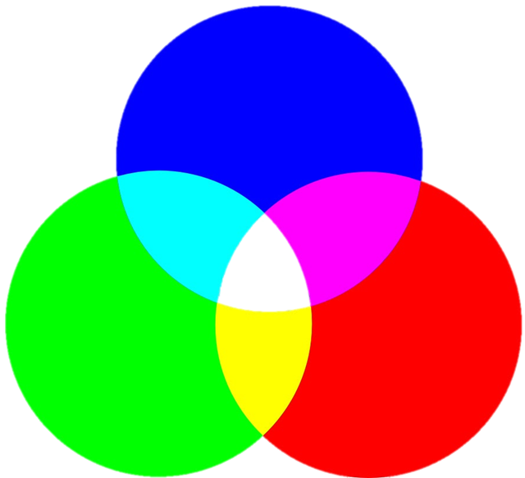
色光三原色
色光三原色或RGB。
紅Red
綠Green
藍Blue
常見用於網頁(HTML)、影片(GIF)
而三種原色光線匯聚即形成白色。

Slide 6
三原色
☺
什麼是波浪燈呢？

Slide 7
三原色
☺
什麼是波浪燈呢？
☻
還記得呼吸燈嗎？
最亮255 最暗0

Slide 8
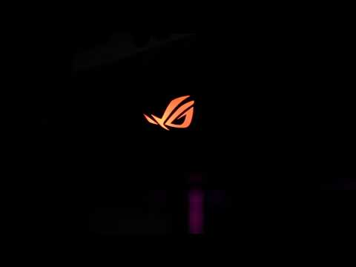
波浪燈

Slide 9
波浪燈
☺
剛剛的影片中，你發現什麼？

Slide 10
波浪燈
☺
剛剛的影片中，你發現什麼？
☻
定時的換顏色
每次換的顏色都是接近的
像有漸層的彩虹

Slide 11
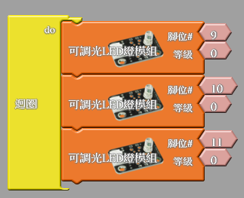
複習
?
?
?

Slide 12
複習
綠
?
?

Slide 13
複習
綠
藍
?

Slide 14
複習
綠
藍
紅

Slide 15
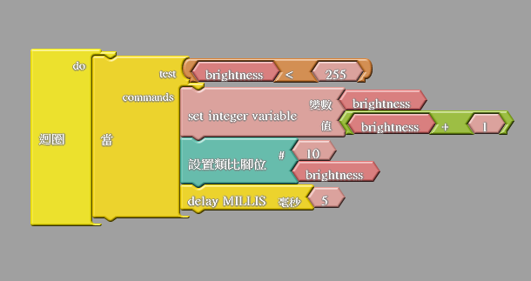
複習

Slide 16
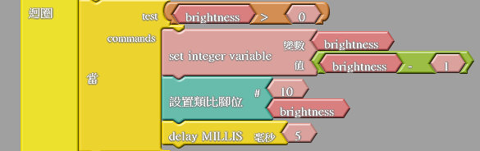
複習

Slide 17

程式時間

Slide 18
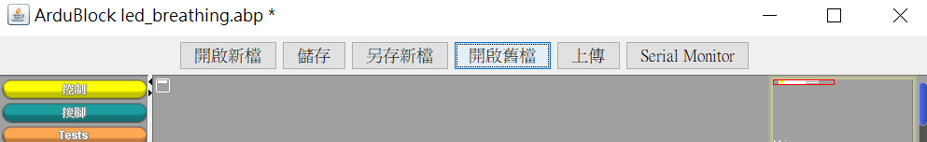
NEW
點選“開啟舊檔”
選取桌面上的檔案

Slide 19
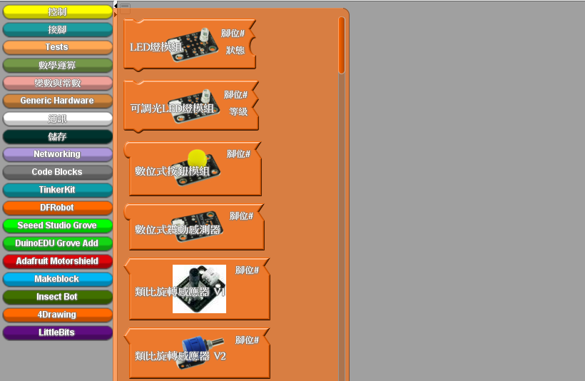
NEW
點選“DFRobot”
可調光LED燈模組

Slide 20
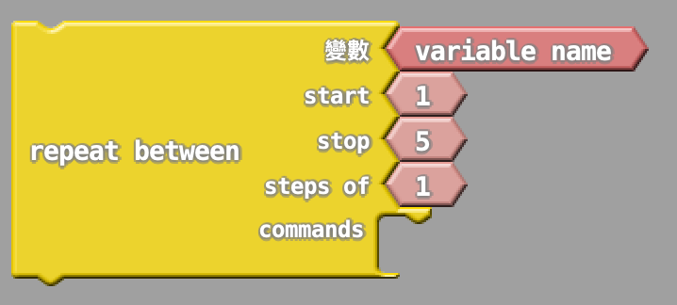
NEW
變數名稱
開始值
結束值
間格
(經過1秒)
執行內容
在控制類別

Slide 21
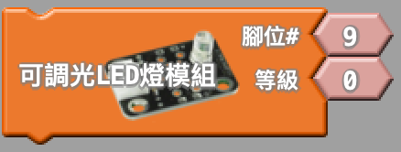
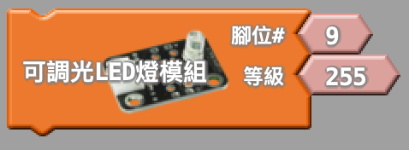
NEW
哪一個才會亮？

Slide 22
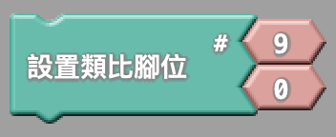
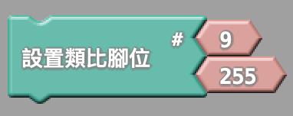
NEW
哪一個才會亮？

Slide 23
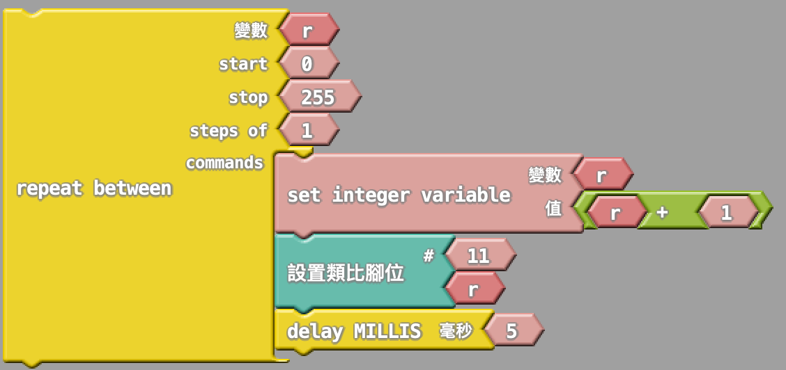
NEW
如果要跟上一次出一樣的呼吸燈？

Slide 24
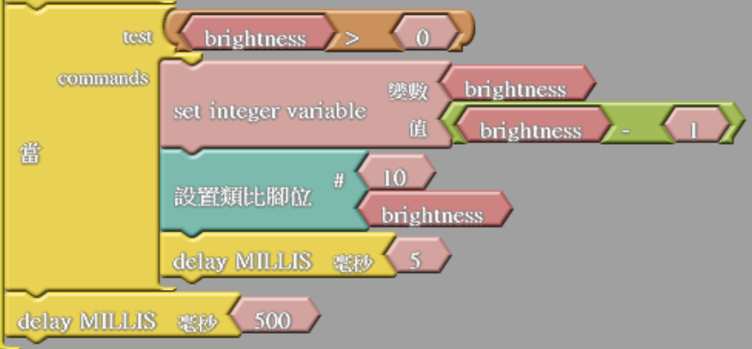
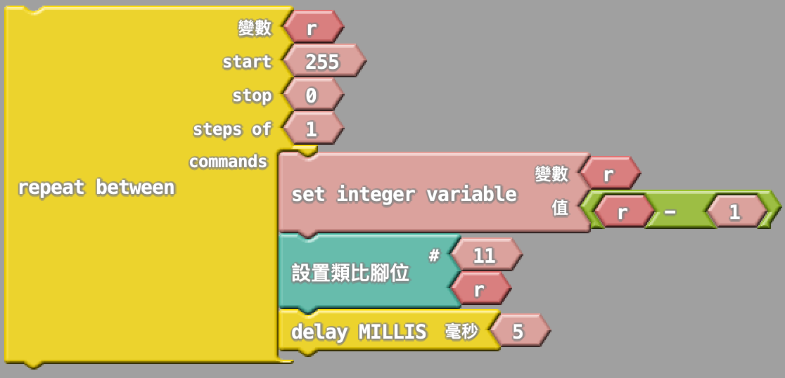
NEW
如果要跟上一次出一樣的呼吸燈？

Slide 25
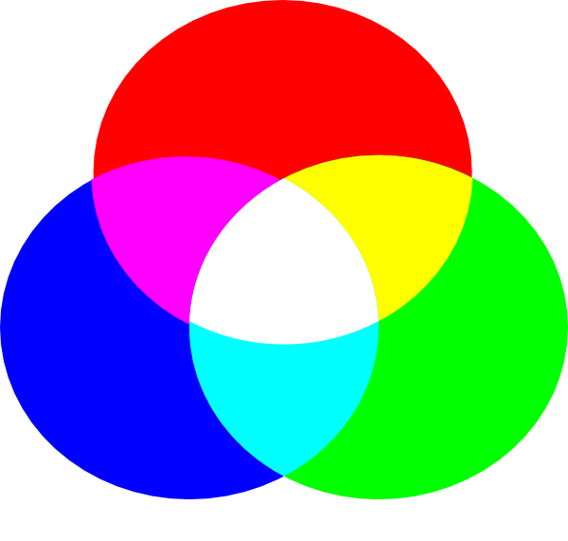

由藍到紫
NEW

Slide 26
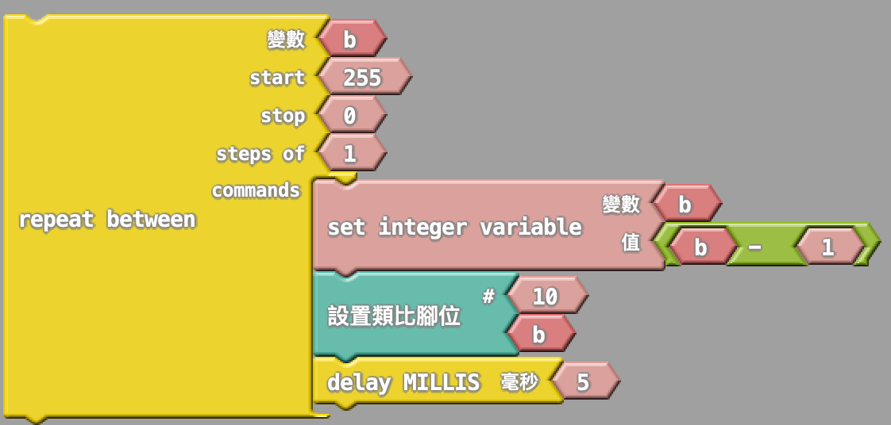
由紫到紅
NEW

Slide 27

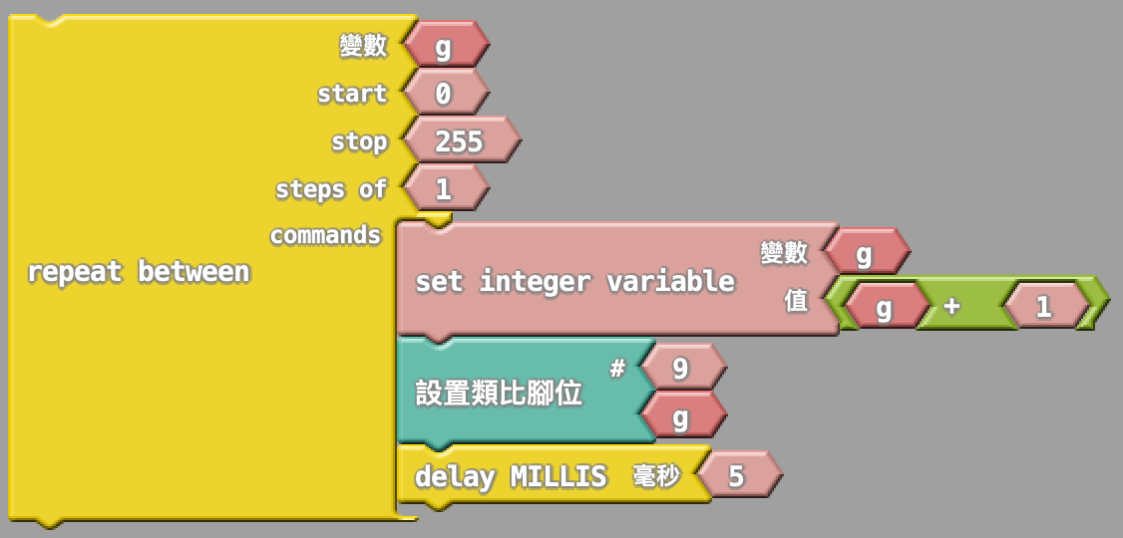
由紅到黃
NEW

Slide 28
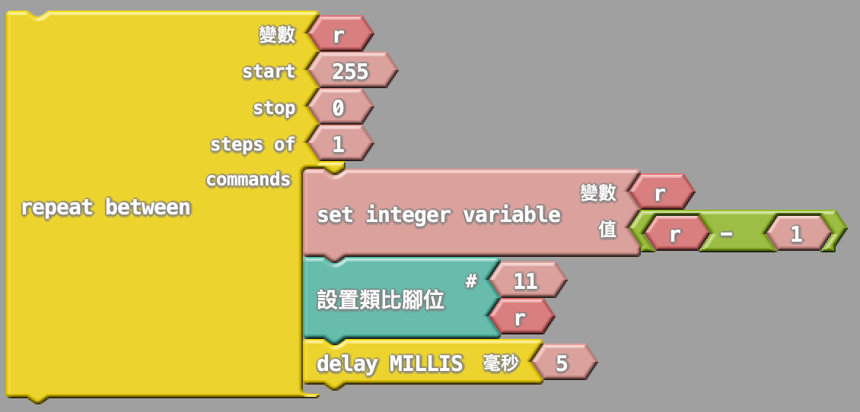
由黃到綠
NEW

Slide 29
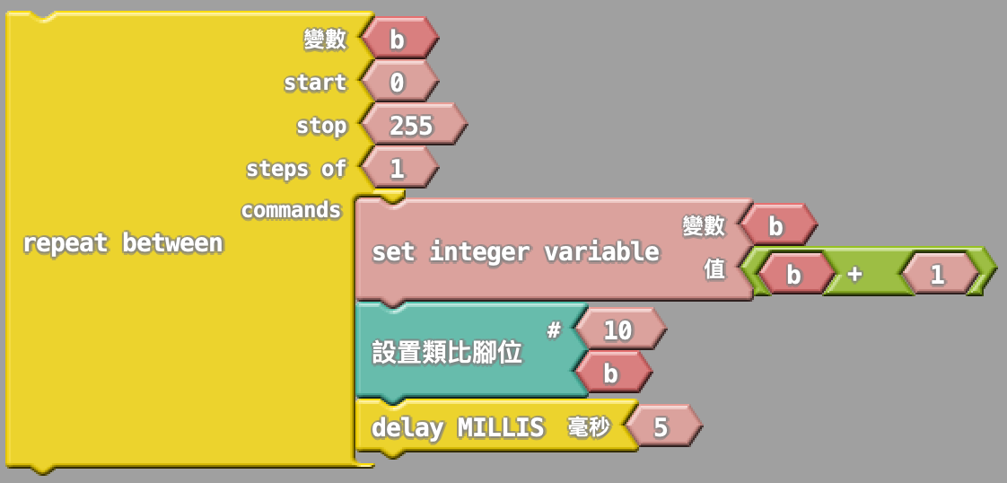
由綠到藍綠色
NEW

Slide 30
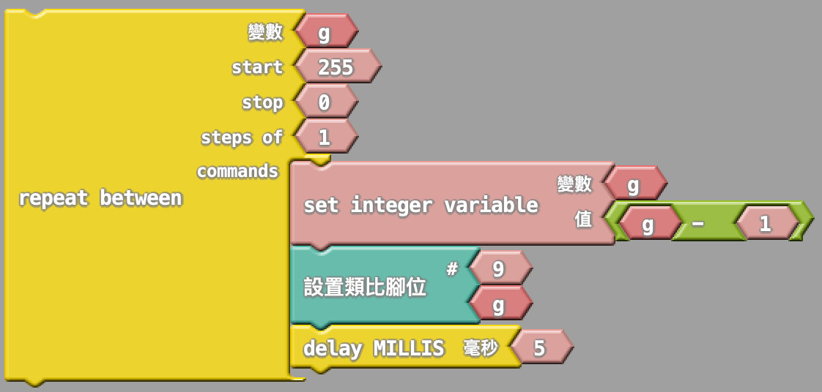
由藍綠色到藍色
NEW

Slide 31
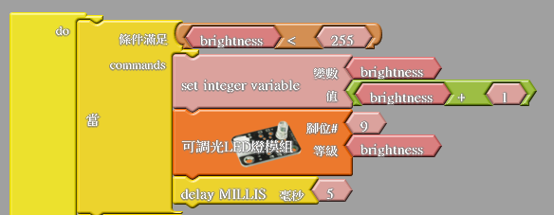
NEW
將原本的類比訊號
改成可調光模組

Slide 32
NEW
注意
原本的等級0
改成brightness

Slide 33
實作時間

Slide 34
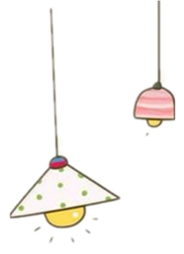
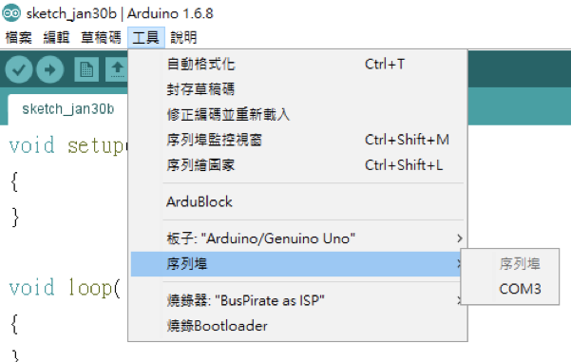
環境配置
點選序列埠
出現的COM

Slide 35
環境配置
點選Ardublock

Slide 36
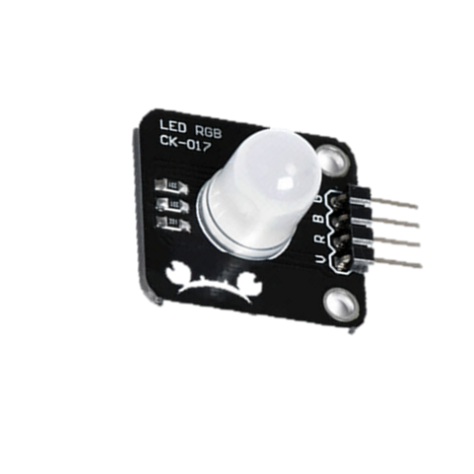
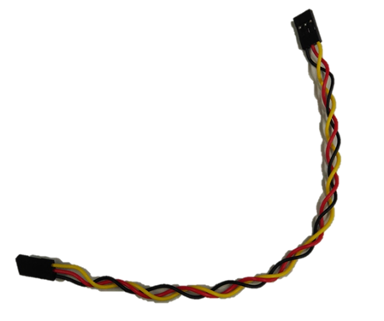
準備材料
找到一顆RGB LED
找到三色線*2

Slide 37
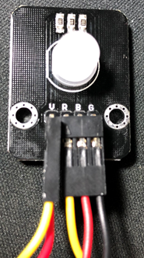
準備材料
按順序插進RGB LED
黑 紅 綠
G B R

Slide 38
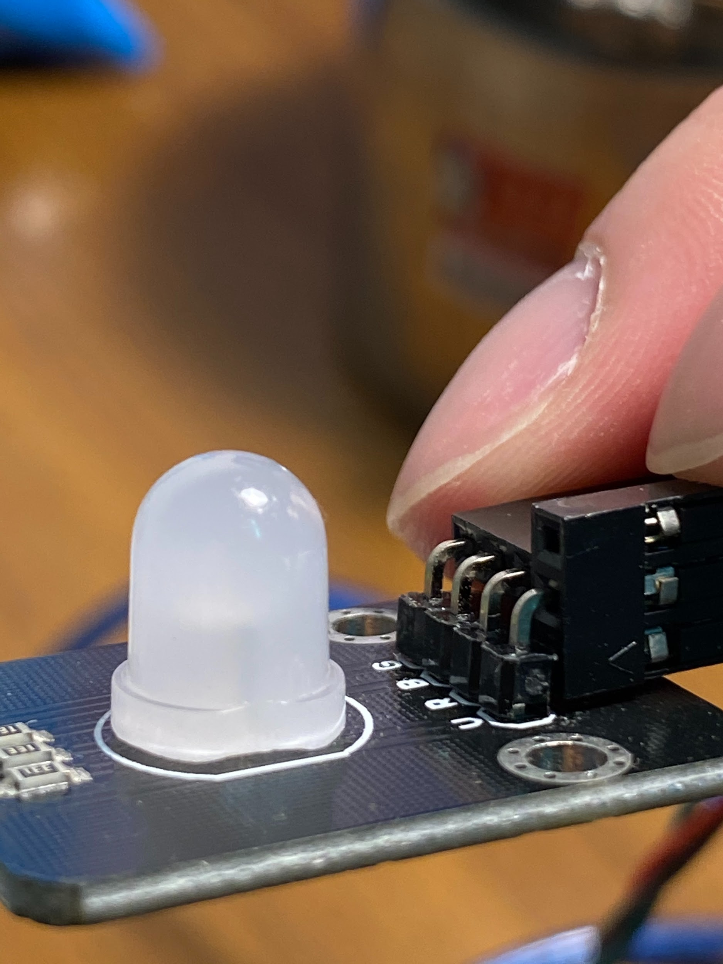
準備材料
紅線插進V

Slide 39
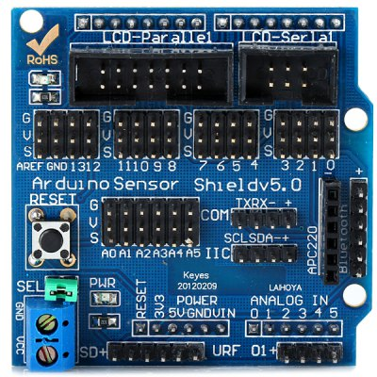
準備材料
找到9、10、11腳位S插入
黑G 紅V 綠S

Slide 40
準備材料
找到12腳位V插入
電源線

Slide 41
下課

